Slide 1
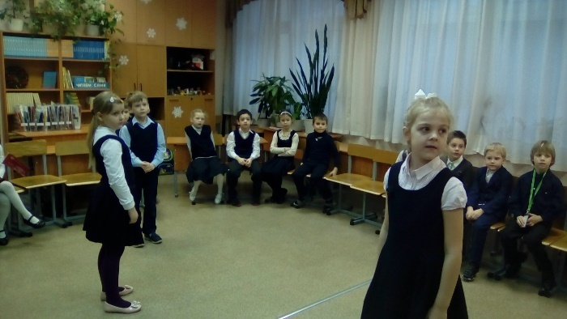
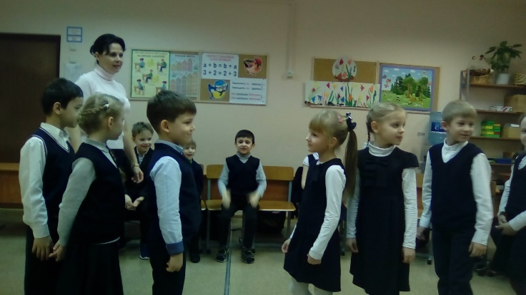
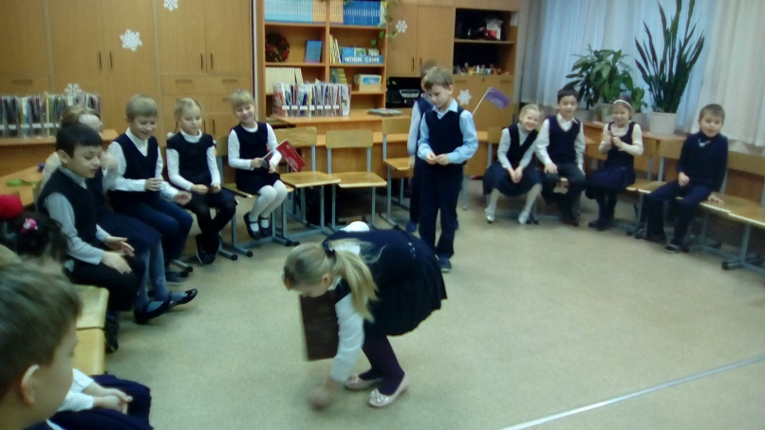
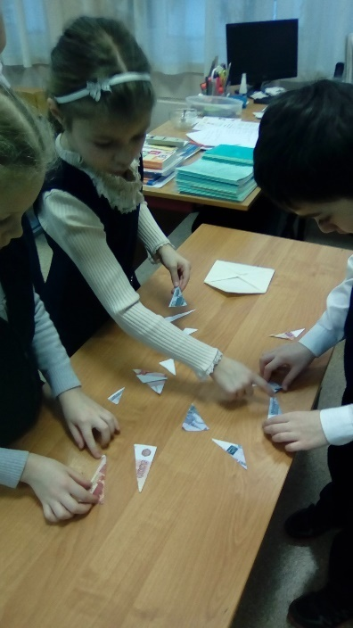
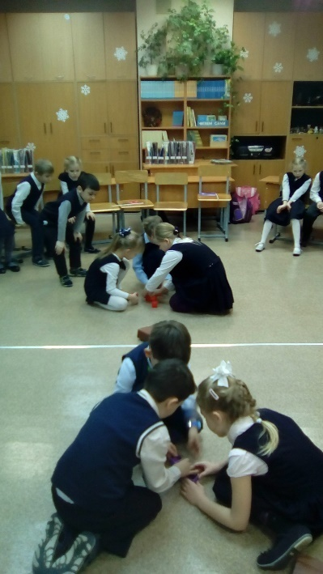
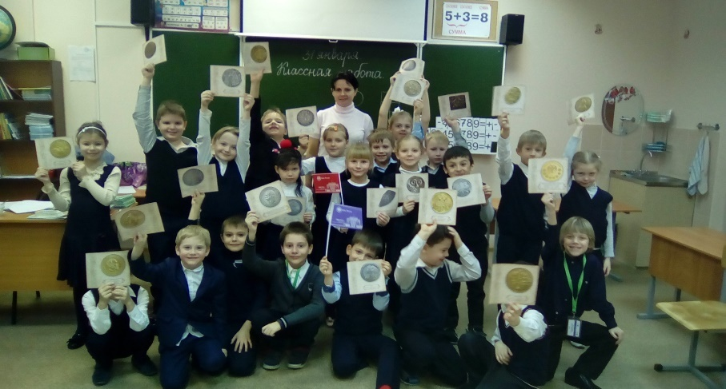

Slide 2
Внеклассное мероприятие по финансовой грамотности «Семейный бюджет»
Нажесткина Н. Е.
Логишева Н. И.
Панина Е. Г.
Овчинникова Е. Н.
Химченко И. С.
Клюшина Г. А.
Рахматуллина Г. Д.

Slide 3
Цель: - познакомить детей с понятиями «семейный бюджет», «доходы», «расходы», с практическими навыками распределения семейного бюджета; - развивать умение самостоятельно мыслить, делать выводы при планировании семейного бюджета; - развивать познавательный интерес учащихся, речь, логическое мышление; - воспитывать бережное отношение к ведению домашнего хозяйства, умение выслушивать мнения товарищей, работать в группах и в коллективе.
Ожидаемые результаты:
-предметные - знание источников доходов и направлений расходов семьи;
- метапредметные - овладение логическими действиями сравнения, обобщения, классификации, установления аналогий и причинно-следственных связей, построения рассуждений, отнесения к известным понятиям;
-личностные - осознание себя как члена семьи, общества и государства; развитие навыков сотрудничества со сверстниками в разных игровых и реальных экономических ситуациях.

Slide 5
ДОХОД
РАСХОД
ПЛАЗАРТА
СИЯПЕН
СТИДИЯПЕН
ПОБИСОЯ

Slide 6
Каков месячный доход этой лесной семьи? __________
Подсчитай расход семьи за месяц? __________________
Папа Медведь работает пчеловодом, получает зарплату. | 20 монет
Мама Медведица работает поваром и получает зарплату . | 15 монет
Бабушке Медведице платят пенсию. | 10 монет
Старший сын Михаил учится в лесной финансовой академии и получает Стипендию. | 8 монет
А на младшего сына Мишаню выплачивают пособие в размере | 5 монет
На продукты данной семье необходимо | 20 монет
На обновки членам семьи приходится затрачивать в месяц | 15 монет
Расходы на лесной транспорт | 7 монет
Для лекарства для бабушки | 3 монеты
На учебники | 4 монеты
На игрушки для малыша | 1 монета
Оплата проживания в берлоге. | 10 монет

Slide 7
1. Какой состав семьи? 2. Все ли члены семьи приносят доходы? 3. Превышают ли статья расходов статью доходов? На сколько? 4. Экономно ли члены семьи тратят деньги? 5. Чтобы вы могли посоветовать данной семье?
1.Можно сэкономить на транспорте, если … (если пользоваться проездным билетом)
2.Можно сэкономить на коммунальных услугах, если … (если экономить воду, электроэнергию, газ)
3.Можно сэкономить на продуктах, если … (если есть дача, если покупать в меру)
4. Можно сэкономить на одежде и обуви, если … (если беречь)
5.Можно сэкономить на разговорах по сотовому телефону, если … (реже разговаривать)

Slide 8
Вывод: Для того, чтобы правильно вести хозяйство, нужен план доходов и расходов – семейный бюджет.
Подведем итоги.
- Что такое «семейный бюджет»?
- Назовите доходы семейного бюджета.
- Назовите расходы семейного бюджета?
- Для чего нужно уметь составлять семейный бюджет?

